Slide 1
ITIT 로고
밴드 ,
사회가 아직은 힘든 이들에게,
'빛'이 되는.
Boram

Slide 2
너는 누구신데요?
헬로뉴월드에서 찍은
얼굴 사진
장준원
이력

Slide 3
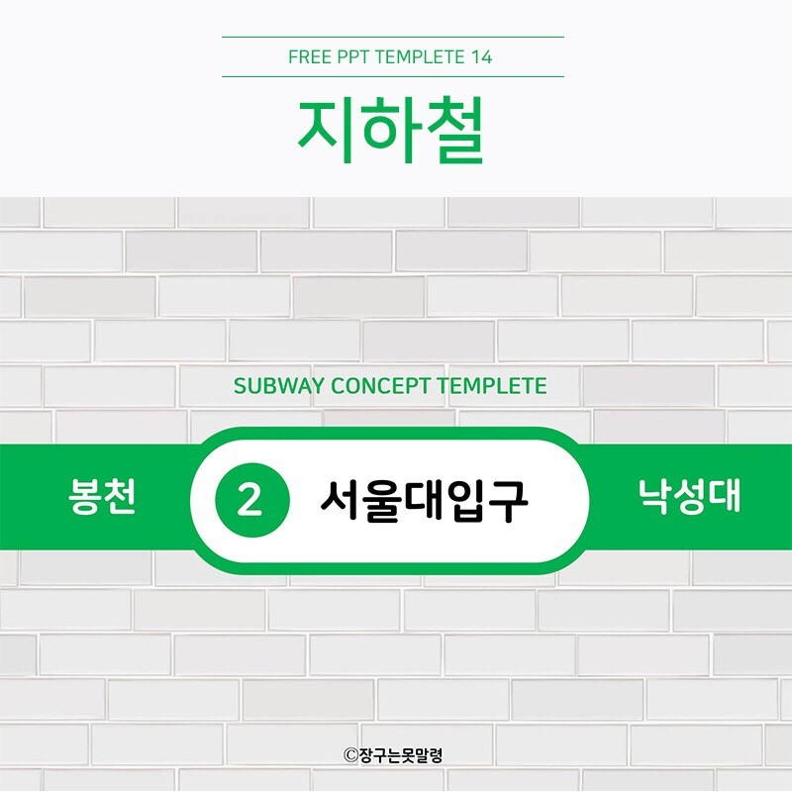
아니면, 이거로해서
계~~~~~~~속 연결되게
어떤 내용이 있네요~
울랄ㄹ라라라랄라라
설대
여기서
글자들이
왼쪽으로 넘어가면서,
봉천 글씨는 없어지고,
설대입구글씨는 봉천자리로
가면서 자연스레 색이 바뀌는 모핑

Slide 4
2
두둥(1번째!)
아이템 목적 - 해결하고자 하는 사회문제(노숙자, 쪽방촌 현황 그래프 들어감) 내가 줬던 gg.png 보정해서 올리기

Slide 5
여기서
글자들이
왼쪽으로 넘어가면서,
봉천 글씨는 없어지고,
설대입구글씨는 봉천자리로
가면서 자연스레 색이 바뀌는 모핑

Slide 6
두둥(2번째!)
아이템 소개 – 시각적 설명페이지(키오스크 그림),
그 프로세스 그림은 내일 추가하도록

Slide 7
여기서
글자들이
왼쪽으로 넘어가면서,
봉천 글씨는 없어지고,
설대입구글씨는 봉천자리로
가면서 자연스레 색이 바뀌는 모핑

Slide 8
두둥(3번째!)
BM- 수익구조 그림으로
후원
제휴사
파트너 회사

Slide 9
여기서
글자들이
왼쪽으로 넘어가면서,
봉천 글씨는 없어지고,
설대입구글씨는 봉천자리로
가면서 자연스레 색이 바뀌는 모핑

Slide 10
두둥(4번째!)
사업화 계획 – 자본과 일정으로 구체화하는 거; 로그 형식으로(예를 들면 지하철 노선도)
로그형식이라는게 3페이지의 일직선 노선도 형식

Slide 11
여기서
글자들이
왼쪽으로 넘어가면서,
봉천 글씨는 없어지고,
설대입구글씨는 봉천자리로
가면서 자연스레 색이 바뀌는 모핑

Slide 12
두둥(5번째!)
기대효과 – 사회적 효과와 경제적 효과
사회적 효과
노숙인에 대한 인식 개선(감기는 걱정하는데,
진짜 아픈 분은 병신 취급하냐?)
2. 노숙인의 수 감소 기대(역사 깔끔해진다???)
3. 사회적 전폭적 지원(관심 급증)
4. 일자리 증가(고용)
5. 노숙인들 사이에서 노숙인도 할 수 있다! 분위
기 조성 가능
경제적 효과
노숙인 관리 비용 감소(세금 징수 가능)
(역사에서나, 국가에서나)
2. 노숙인을 통한 마케팅 가능
3. 더 생각해 보도록 하자……

Slide 13
여기서
글자들이
왼쪽으로 넘어가면서,
봉천 글씨는 없어지고,
설대입구글씨는 봉천자리로
가면서 자연스레 색이 바뀌는 모핑

Slide 14
두둥(6번째!)
클로징 메시지 – 호소
감기 걸린사람은 진심으로 걱정하면서,
신체,정신적으로 진짜 아픈 노숙인들은 한심하게 생각한다.
우리는 아직 노숙자의 진짜 삶을 알지 못한다,
그들은 한심한 사람이 아닐 뿐더러
도움이 있어도 잡지 못하는 무기력한 상태로
겨울의 추위, 여름의 더위속에서 사계절을
내내 허덕이며 사경을 헤맨다.
부디 이것으로 사회인들이
그들에게 더 관심을 가져줬으면 한다.

Slide 15


